Slide 1
Учреждение образования «Гомельский государственный университет имени Ф.Скорины»
Юридический факультет
Студенческая учебно-научная лаборатория
«Юридическая клиника»

Slide 2
ПРОЕКТ:
«Будущие юристы – за гармоничное развитие общества»
ПРЕДСТАВЛЯЕТ

Slide 3
Актуальность проекта
1.Концепция национальной безопасности Республики Беларусь в области обеспечения национальной безопасности в социальной сфере указывает на необходимость принятия мер, направленных на снижение уровня преступности и криминализации общества (п.12 Указа Президента Республики Беларусь от 9 ноября 2010 года № 575).
2.Постановление «О некоторых вопросах правового просвещения населения» к числу субъектов правового просвещения относит: лиц ведущих прием граждан в юридических клиниках создаваемых на базе учреждений образования (п.1.3 Постановления Министерства юстиции Республики Беларусь от
19 ноября 2010 г. № 98).

Slide 4
Значение проекта
1.Предоставление своевременной правовой информации лицам, осужденным к ограничению свободы будет способствовать:
-активному использованию гражданами законных средств при
разрешении жизненных ситуаций;
-предотвращению рецидивности преступности и снижению социальной напряжённости в обществе;
-минимизации рисков наступления неблагоприятных последствий, связанных с их долгим отсутствием на свободе (задолженность по коммунальным платежам, задолженность по исполнительным листам и т.п.);
-выявлению и пресечению нарушений трудового законодательства недобросовестными нанимателями в отношении трудящихся осужденных
2. Работа студентов – будущих юристов с осужденными будет способствовать внедрению инновационных технологий в процесс обучения посредством приобретения ими практических навыков работы, что соответствует политике Гомельского государственного университета имени Ф. Скорины в области качества

Slide 5
Студенческая учебно-научная лаборатория
ДАТА ОСНОВАНИЯ:
январь 2003 года
МЕСТО ОСНОВАНИЯ:
«Визитная карточка»
Юридический факультет УО «ГГУ им. Ф.Скорины», г. Гомель, ул.Кирова 119, к.2, ауд. 1-8

Slide 6
Основные направления
деятельности
Обучение студентов-юристов
профессиональным навыкам
«Адвокат по переписке»
Правовая помощь
осужденным
«Живое право»
Консультирование граждан

Slide 8
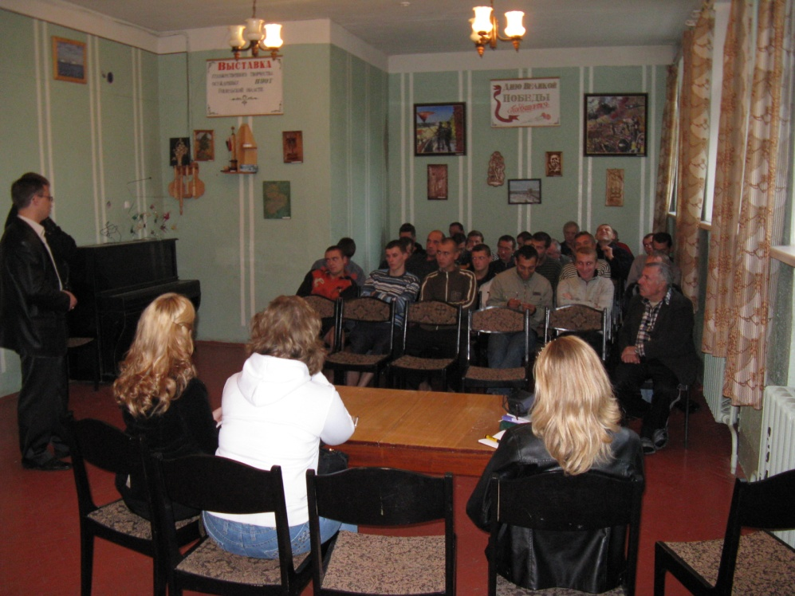
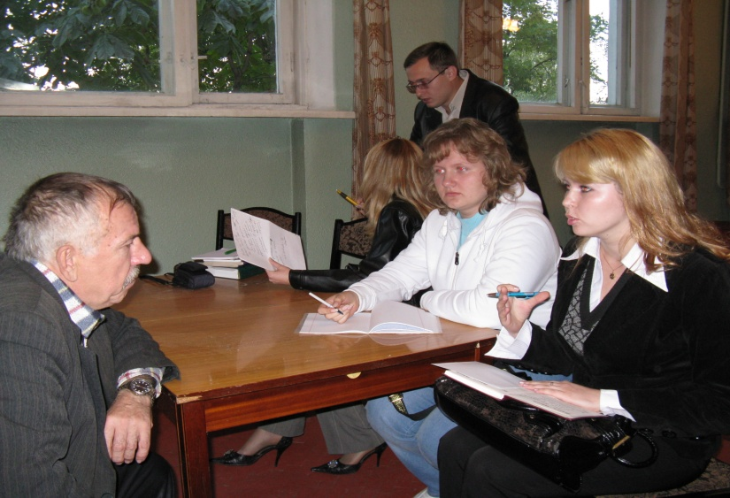
Содержание проекта
Целевая группа: осужденные к ограничению свободы с отбыванием наказания в ИУ открытого типа.
Цель: развитие социальной функции лаборатории.
Направления:
1. Проведение тренингов по:
*механизмам защиты трудовых прав;
*вопросам социальной поддержки;
*социальным правам осужденных;
*реализации жилищных и наследственных прав и т.д.
2. Осуществление:
*правового консультирования;
*правового информирования.
3. Подготовка ответов на письма осужденных

Slide 9
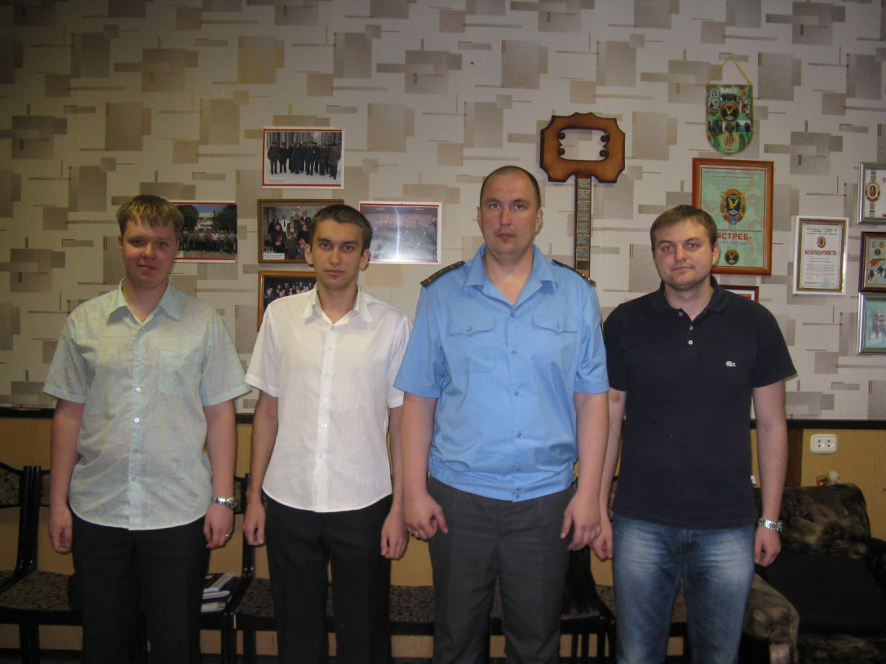
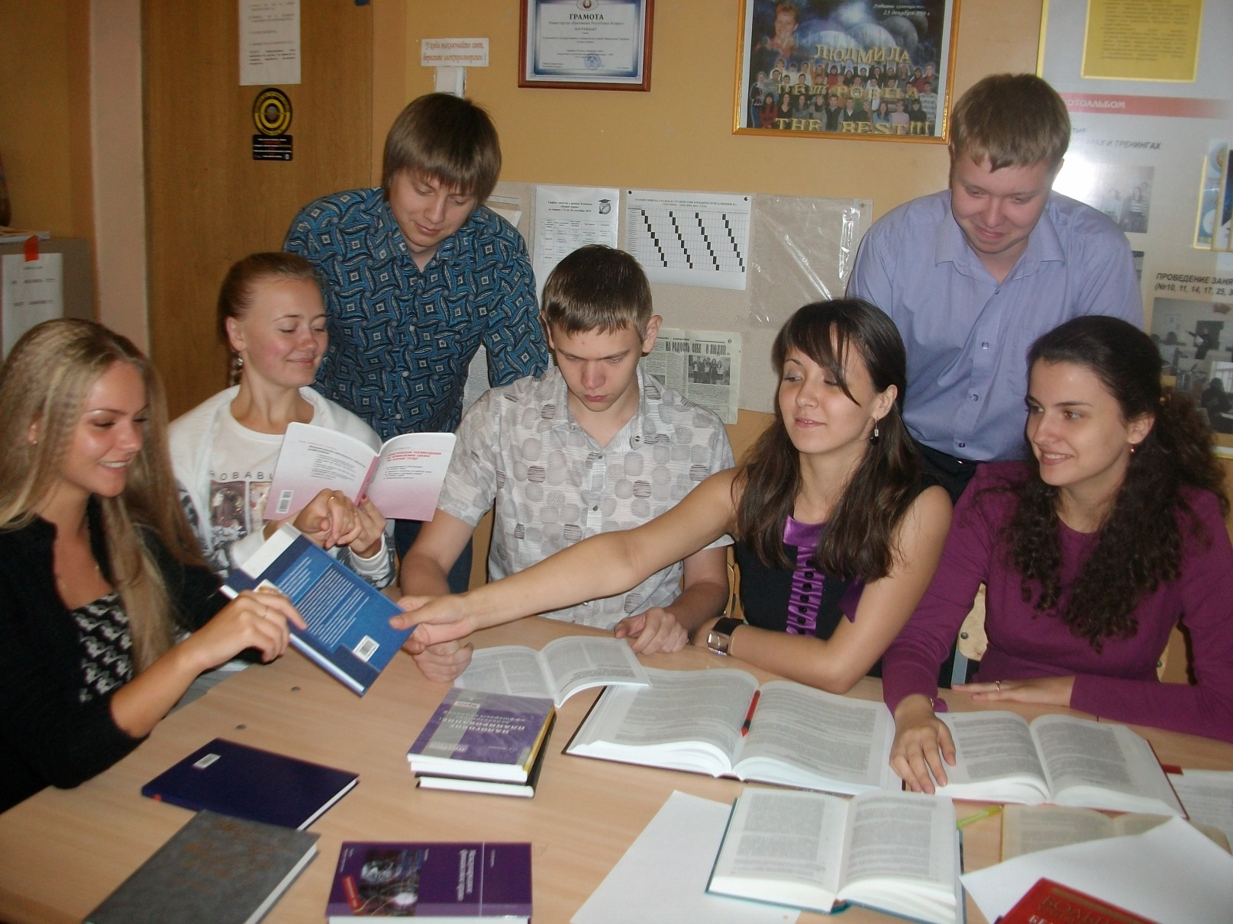
Для реализации проекта имеем:
1. Помещение для реализации проекта на территории ИУОТ № 18
2. Людей, способных и готовых реализовать проект
3. Необходимую базу для подготовки студентов
4. Налаженные контакты с управлением Департамента
исполнения наказаний Республики Беларусь по Гомельской области

Slide 10
Для реализации проекта необходимо:
1. Укрепление материальной базы лаборатории посредством приобретения:
- оборудования;
-канцелярских товаров и расходных материалов.
2. Обеспечение проводимых тренингов и консультаций с осужденными:
-плакатами;
-буклетами;
-брошюрами;
-прочей наглядной информацией.

